Slide 1
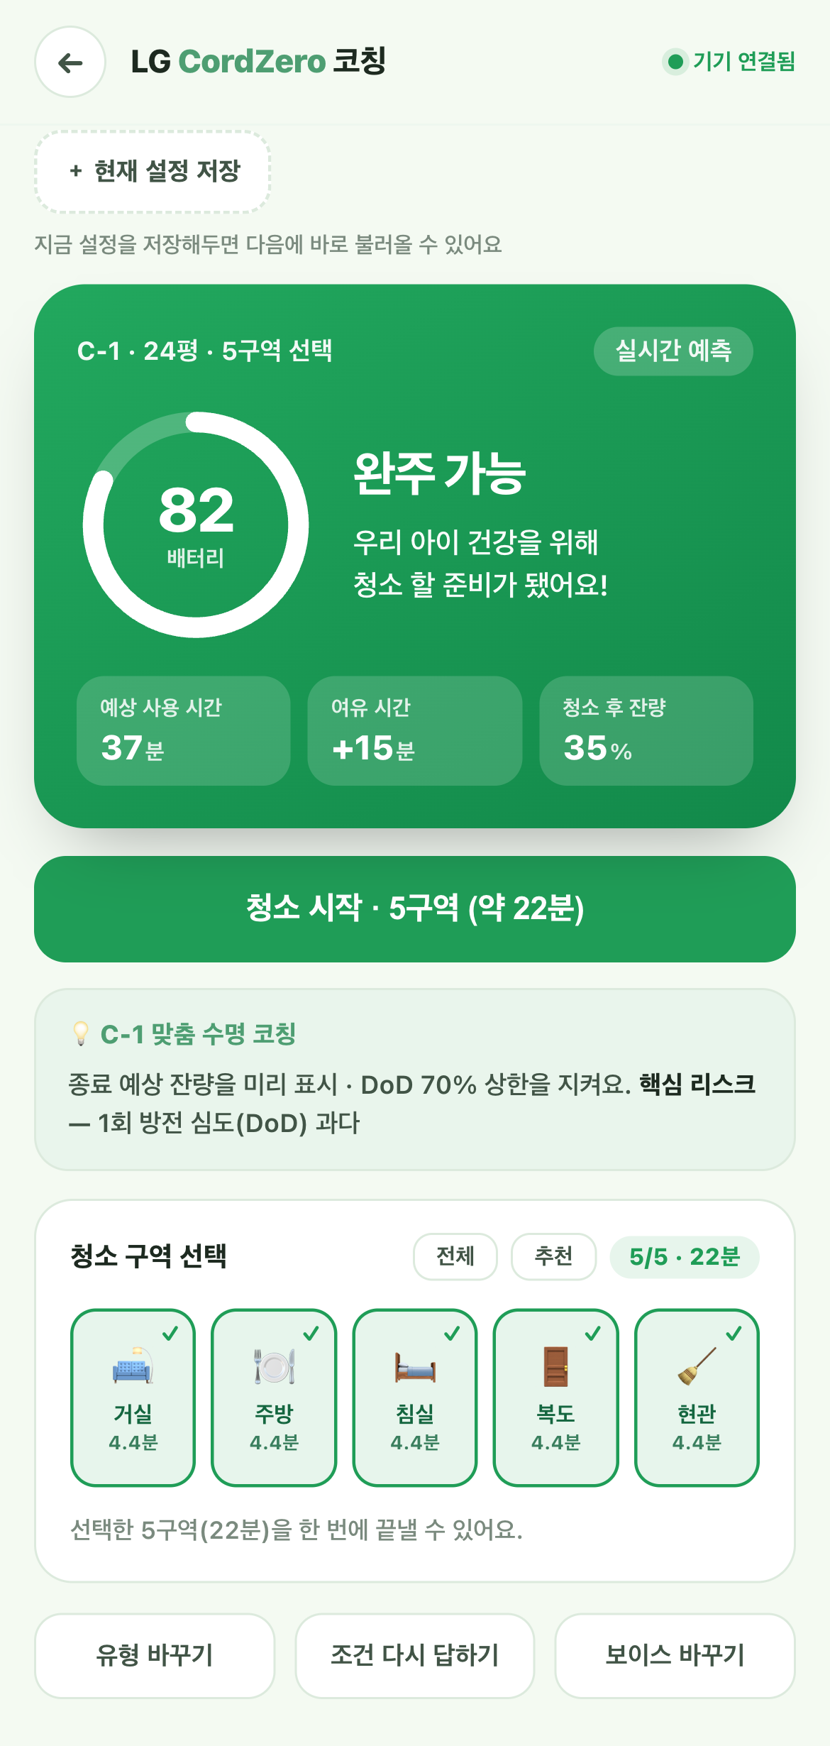
파라써블 × 부산대학교 · 미래 AX 생활가전 리빙 솔루션+
잔량은 기기의 언어,
코칭 문장은 사용자의 언어
배터리 잔량 → 지금 할 행동 · LG AI Home 기반 코칭 UI
오늘 보여드리는 화면은 전부 실제로 도는 앱 화면입니다
Notes:
[15초] 안녕하십니까, 파라써블입니다. 저희는 배터리 잔량을 사용자의 행동으로 번역하는 코칭 UI를 만들었습니다. 오른쪽은 지금 실제로 동작하는 앱 화면입니다.

Slide 2
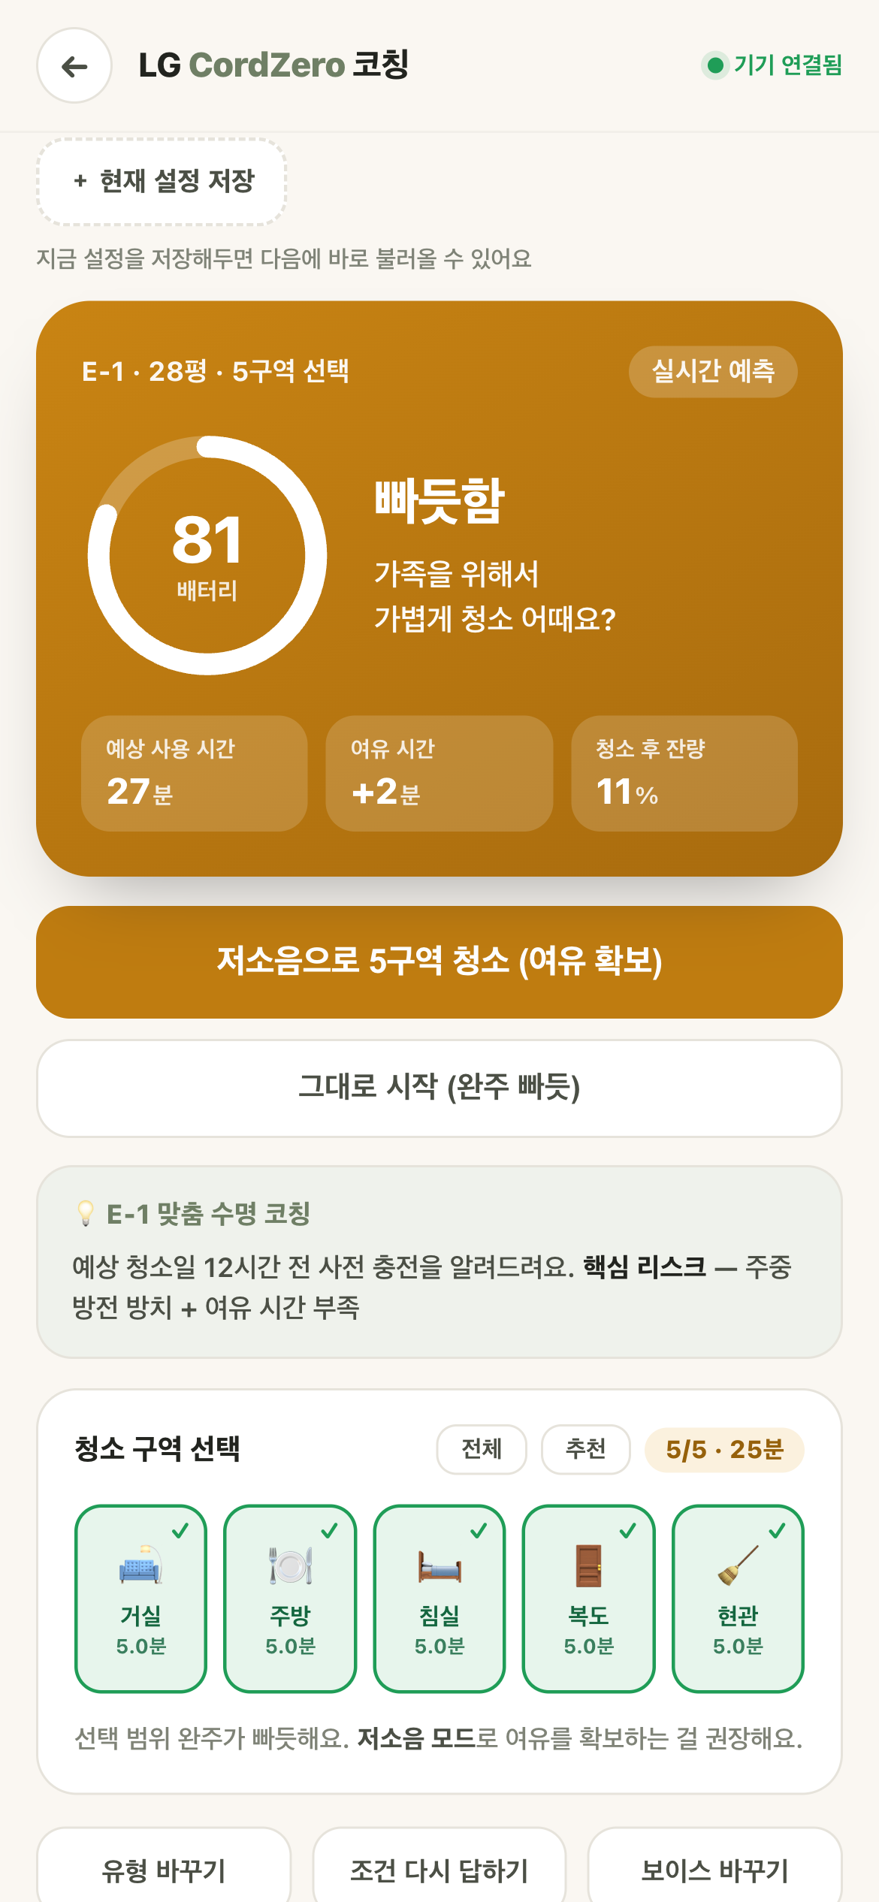
서론 1
문제 정의
잔량 82% vs 81% · 판정은 반대
사용자가 던지는 질문 — 지금 시작하면 끝까지 되나 / 어디까지 가능한가 / 중간에 꺼지면 어떡하나
기기가 주는 답은 잔량 %와 LED 칸 수가 전부. 그다음 판단은 전부 사용자 몫이다
잔량은 1%p 차이인데 판정이 갈렸다 — 평수 24 vs 28, 소모 조건이 다르기 때문
완주 여부를 정하는 건 잔량이 아니라 여유 시간이다
게다가 배터리는 쓸수록 늙는다. 같은 82%라도 새 배터리와 2년 쓴 배터리는 다르다
C-1 · 24평 · 82%
E-1 · 28평 · 81%
두 화면은 조건이 다릅니다. 잔량이 같아도 조건이 다르면 답이 갈리므로, 잔량만으로는 원리적으로 판단할 수 없습니다.
여유 +15분 → 완주 가능
여유 +2분 → 빠듯함
Notes:
[25초] 왼쪽은 잔량 82%인데 완주 가능, 오른쪽은 81%인데 빠듯함입니다. 평수와 소모 조건이 다르기 때문입니다. 잔량이 같아도 조건이 다르면 답이 갈리므로, 숫자만으로는 지금 시작해도 되는지 알 수 없습니다.

Slide 3
서론 2
SOC와 SOH
SOC 잔량 · SOH 수명 · 서로 다른 두 축
SOC
SOH
자주 오해하는 것
SOH 50%라고 해서 SOC가 50%인 건 아니다. 서로 다른 축이다
State of Charge · 충전 상태
State of Health · 건강 상태
지금 얼마나 남았나. 쓰면 줄고 충전하면 다시 100%가 된다.
배터리가 얼마나 늙었나. 신품이 100%이고, 한 번 줄면 돌아오지 않는다.
SOH 80% 미만이면 통상 수명이 다한 것으로 본다 — 교체를 검토할 시점
→ 답하는 질문
→ 답하는 질문
SOH가 낮으면 만충을 해도 쓸 수 있는 시간 자체가 짧아진다
오늘 이 청소를 끝낼 수 있는가
앞으로 이 배터리를 얼마나 더 쓸 수 있는가
그래서 만든 것
행동 판정
유형별 개인화
수명 코칭
완주 가능 / 빠듯함 / 충전 필요
생활 습관에서 자동 추론 · 프리셋
SOH 기반 사용·보관 가이드
→ SOC · SOH 상세와 수명 판정 기준은 Appendix A7
Notes:
[25초] 배터리를 두 숫자로 읽습니다. SOC는 지금 잔량, SOH는 수명입니다. 둘은 독립된 축이고, SOH 80% 미만이면 통상 수명이 다한 것으로 봅니다. 이 둘을 함께 읽어 행동 판정, 유형별 개인화, 수명 코칭 세 가지를 만들었습니다.

Slide 4
본론 1
전체 설계
실선 = 사용자 입력 4곳 · 점선 = 앱 자동 처리
앱 실행
· 프리셋
유형 A~E
질문 7개
세부 유형
자동 판정
결과 요약
· 저장
보이스팩
온보딩
코칭 홈
구역 선택
상태 판정
코칭
완주 가능
바로 시작
빠듯함
저소음 전환
충전 필요
충전·구역 축소
분할 청소
1차→충전→2차
무음 시간대
청소 진행
완주 · 거치대 복귀
1차 완료 → 충전
2차 청소
청소 도중 방전
실행
실패도 경로 안에 넣었다 — 만충으로도 안 되는 범위는 시작 전에 분할 청소로 분류하고, 도중에 방전돼도 복귀 후 이어서 진행한다.
데모
이 동선 전체는 잠시 후 데모에서 처음부터 끝까지 이어서 보여드리겠습니다.
Notes:
[25초] 온보딩, 코칭, 실행 세 단계이고 사용자가 손대는 곳은 실선 네 군데뿐입니다. 분할 청소와 도중 방전 같은 실패 상황까지 경로로 설계했습니다. 다음 장부터는 이 지도의 지점을 확대한 것입니다.

Slide 5
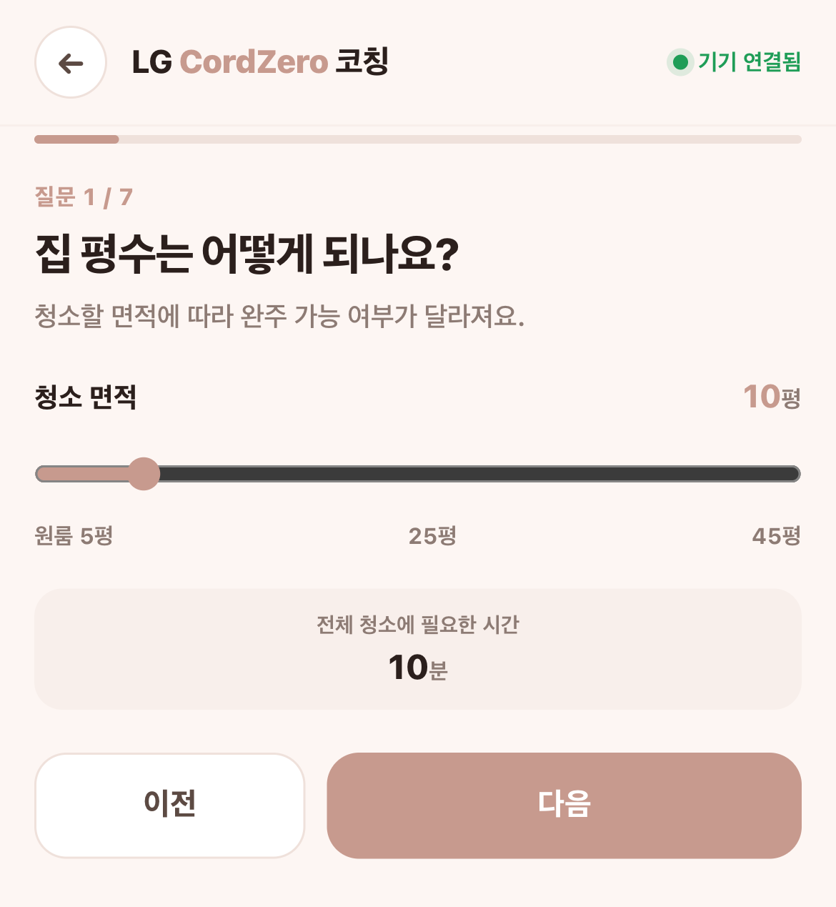
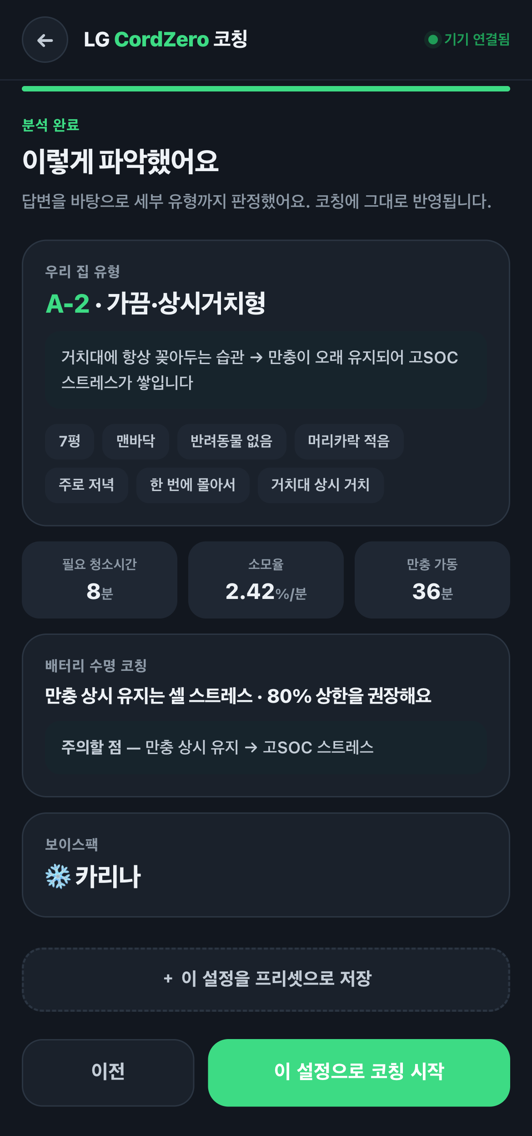
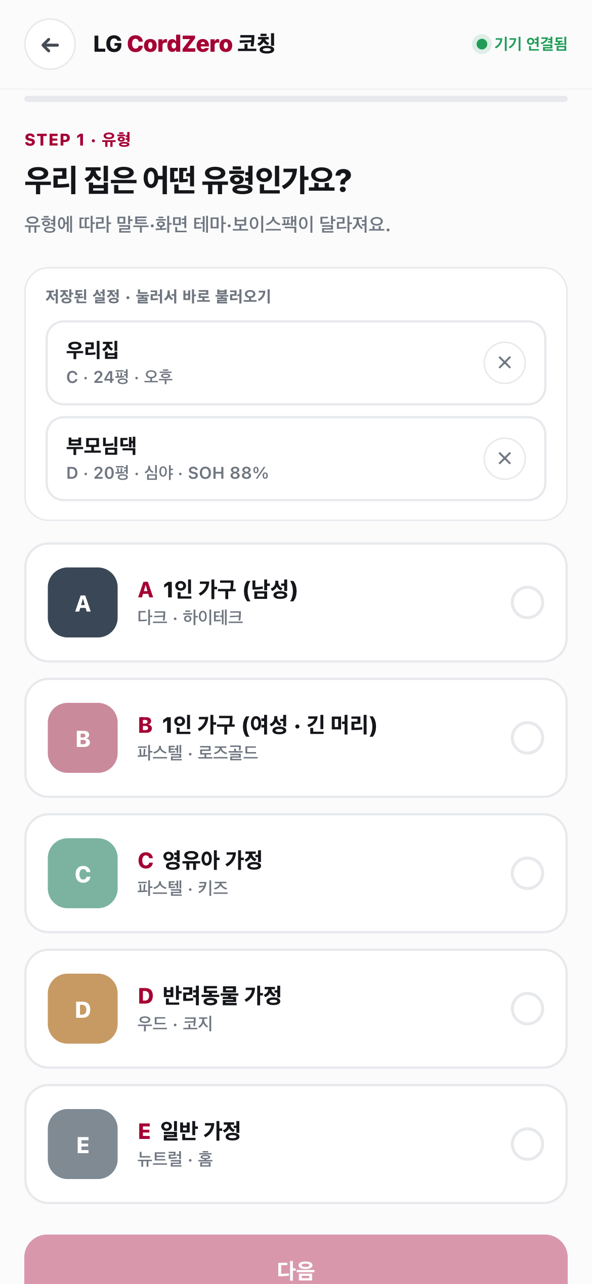
본론 2 · 개선 ①
질문형 온보딩과 프리셋
생활 언어 질문 7개 → 유형 자동 추론 → 프리셋 저장
기존의 불편
세부 유형은 계산에 반드시 필요하다. 그런데 사용자는 자기가 어떤 유형인지 알 방법이 없다.
개선한 것
생활 언어 질문 7개로 묻고, 답변에서 유형을 규칙 기반으로 추론한다. 한 번 답한 설정은 이름을 붙여 프리셋으로 저장한다.
질문 7개
자동 판정 · 근거 제시
프리셋 저장 · 불러오기
질문은 분기에만 쓰이지 않는다
평수 → 필요 청소 시간
사용자 가치
카펫 · 반려동물 · 머리카락 → 흡입 부하 계수
설정 화면을 한 번도 열지 않는다. 다음부터는 프리셋 한 번 눌러 끝난다.
청소 시간대 → 무음 정책
청소 · 보관 습관 → 세부 유형 분기
데모
질문에 답하면 유형이 자동으로 잡히고, 저장한 프리셋을 바로 불러오는 것까지 데모에서 보여드리겠습니다.
→ 유형 정의와 분기 규칙은 Appendix A1 · A2
Notes:
[25초] 유형을 고르게 하는 대신 “카펫을 쓰시나요” 같은 생활 언어 질문 일곱 개로 묻고, 유형은 앱이 추론해 근거와 함께 보여줍니다. 답한 설정은 프리셋으로 저장해 다음부터는 한 번에 불러옵니다.

Slide 6
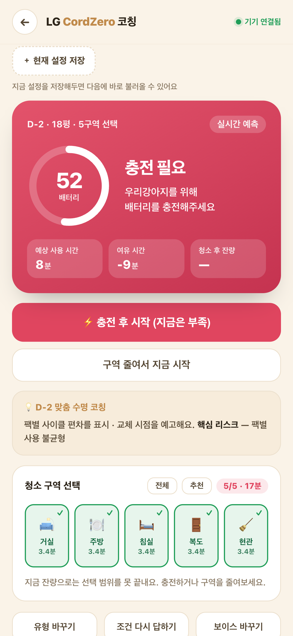
본론 3 · 개선 ②
여유 시간 기반 판정
판정 기준: 잔량 → 여유 시간 · 상태 3색
기존의 불편
여유 시간 축으로 바꾸면 깨끗이 갈린다
SOC 고정 임계값은 틀린다. 같은 70%라도 평수·바닥 조건·모드가 다르면 완주 여부가 뒤집힌다.
충전 필요
빠듯함
완주 가능
0분
+5분
개선한 것
잔량이 아니라 여유 시간으로 판정한다. 임계 잔량은 고정값이 아니라 목표 여유 시간에서 역산해 얻는다.
사용자 가치
여유 +15분
여유 +2분
여유 −9분
“완주 가능”이라는 말을 믿을 수 있게 됐다. 머릿속 계산 세 가지를 앱이 대신한다.
세 지표(예상 사용 시간 · 여유 시간 · 청소 후 잔량)는 구역을 하나 누를 때마다 전부 다시 계산된다.
데모
같은 잔량인데 구역을 바꾸면 판정이 실시간으로 뒤집히는 것은 데모에서 보여드리겠습니다.
→ 임계값 역산 근거는 Appendix A4
Notes:
[25초] 잔량 임계값 대신 여유 시간으로 판정합니다. 5분 이상이면 완주 가능, 0에서 5분은 빠듯함, 음수면 충전 필요입니다. 판정이 셋인 이유는 사용자가 고를 행동이 셋뿐이기 때문입니다.

Slide 7
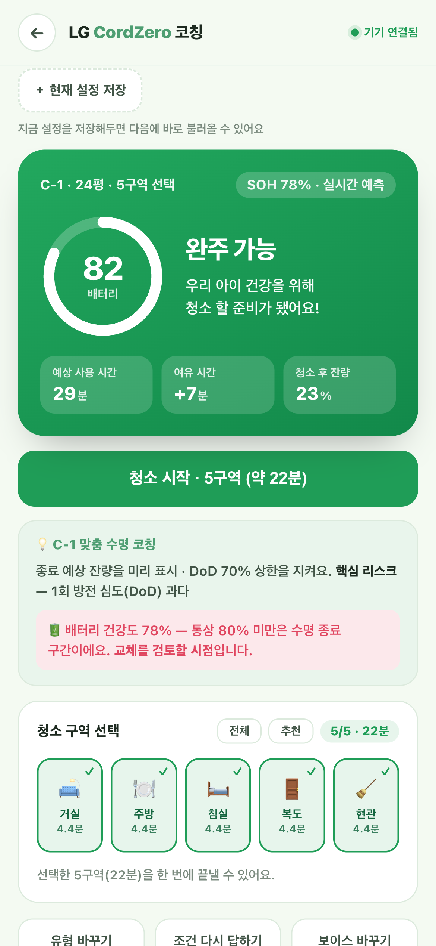
본론 4 · 개선 ③
배터리 수명(SOH) 반영
같은 잔량 82% · SOH만 다름 → 37분 vs 29분
기존의 불편
만충 가동
기존 안내는 SOC만 본다. 배터리가 늙어도 같은 82%면 같은 시간을 쓸 수 있다고 말한다 — 그래서 중간에 꺼진다.
47분
SOH 100%
개선한 것
37분
SOH를 실효 소모율에 반영했다. SOH가 낮을수록 소모 속도가 커져 가용 시간이 짧게 산출된다.
SOH 78% · −20%
SOH 100% · 신품
SOH 78% · 교체 권장
예상 37분 · 여유 +15분
예상 29분 · 여유 +7분
사용자 가치
수명이 닳아도 안내가 계속 맞는다. 교체 시점(SOH 80% 미만)도 미리 알려준다.
같은 SOC 82% · 같은 24평 · 같은 5구역
데모
데모에서 SOH를 내리면 판정이 어떻게 바뀌는지 바로 보여드리겠습니다.
→ SOH 적용 방식과 수명 판정 기준은 Appendix A7
Notes:
[25초] 두 화면 모두 잔량 82%지만 SOH 78%인 오른쪽은 37분이 아니라 29분만 쓸 수 있습니다. SOH를 소모 속도에 반영해 배터리가 늙어도 안내가 계속 맞고, 80% 미만이면 교체 시점을 안내합니다.

Slide 8
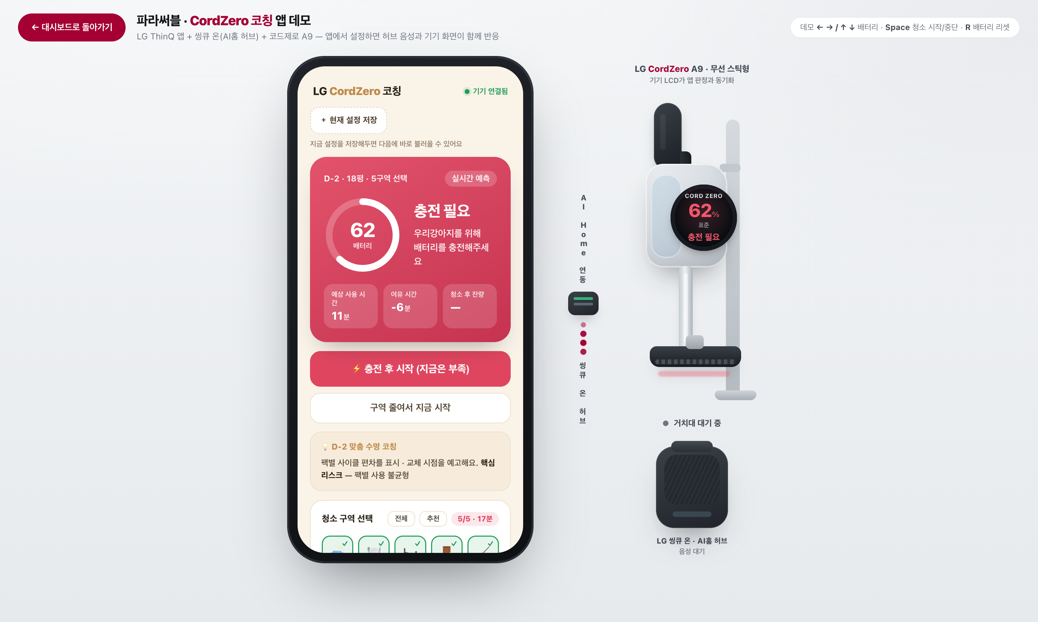
본론 5 · 개선 ④
LG AI Home 연동
판정 1곳 · 표현 3곳 (앱 · 기기 LCD · 허브 음성)
① 판정
ThinQ 앱이 잔량 · 수명 · 환경을 읽어 상태를 확정한다
② 동기화
같은 판정이 코드제로 LCD에 그대로 — 폰을 켜지 않아도 본체에서 확인
③ 발화
씽큐 온이 유형별 문장을 읽어준다 — 청소하면서 손을 쓰지 않고 듣는다
④ 상황 인지
심야이거나 영유아 가정의 낮잠 시간대면 소리를 끄고 화면 안내만 남긴다
AI Home 위에 얹히는 코칭 계층
LG ThinQ 앱 · 씽큐 온 허브 · 코드제로 A9 — 하나의 판정이 셋으로 나간다
AI Home 허브는 생성형 AI로 집 안 상태를 상시 모니터링한다. 우리 판정은 그 위에 얹히는 코칭 계층이고, 허브가 없어도 앱 단독으로 동작한다.
데모
앱에서 바꾼 설정이 기기 화면과 음성으로 함께 나가는 것을 데모에서 보여드리겠습니다.
Notes:
[25초] 판정은 앱 한 곳에서 하고, 표현은 세 곳으로 나눕니다. 같은 판정이 기기 LCD에 그대로 뜨고, IoT 스피커가 유형별 문장을 읽어줍니다. 심야나 낮잠 시간대에는 소리를 끄고 화면 안내만 남깁니다. 네트워크가 없어도 전 구간 동작합니다.

Slide 9
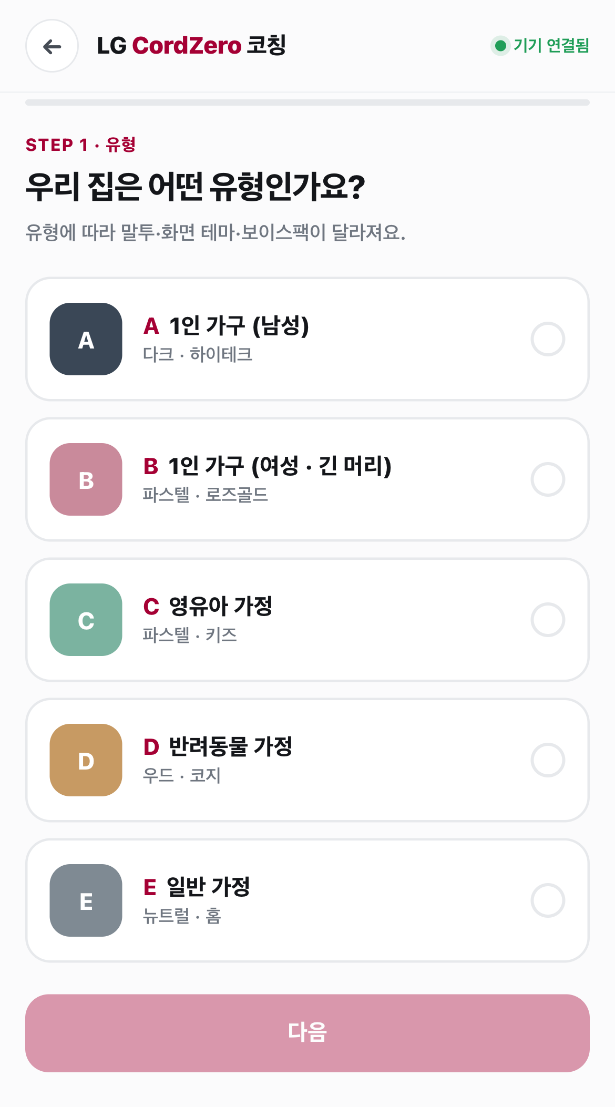
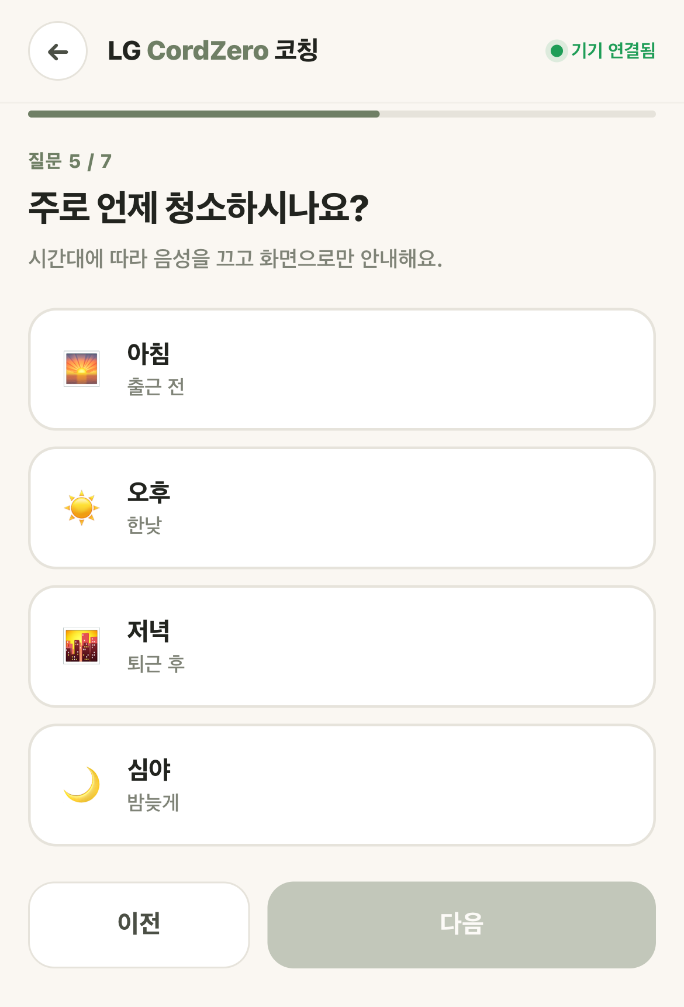
결론 1
개선 전후 비교
정보 · 입력 · 수명 · 전달 · 정확도 · 실패 처리
축
기존
지금
정보
잔량 % + LED 칸 수
3색 판정 + 세 지표 + 행동 문장
입력
자기 유형을 알아야 함
생활 언어 질문 7개 · 프리셋 재사용
수명
사용자 시야 밖
SOH 반영 예측 + 교체 시점 안내
전달
기기 화면 하나
ThinQ 앱 · 기기 LCD · 씽큐 온 음성
정확도
예측 오차 3.56분 · 판정 90.0%
예측 오차 0.98분 · 판정 96.0%
유형 · 프리셋
질문 7개
자동 판정
코칭 화면
실패 처리
방전되면 그냥 멈춤
분할 청소 · 도중 방전 복귀까지 설계
판정별로 버튼 자체가 달라진다
완주 가능
“청소 시작 · 5구역”
빠듯함
“저소음으로 청소 (여유 확보)”
충전 필요
“충전 후 시작 · 구역 줄여서 시작”
데모
온보딩부터 판정이 뒤집히는 것까지, 지금부터 앱에서 직접 보여드리겠습니다.
→ 예측 계산식 검증 상세는 Appendix A3~A5
Notes:
[20초 → 데모] 잔량만 보여주던 화면이 행동까지 답하게 됐습니다. 수명과 기기 연동이 이번에 새로 생긴 줄입니다. 지금부터 실제 앱에서 보여드리겠습니다.

Slide 10
결론 2
AX 활용
AI 개입 5지점 → 사용자가 안 해도 되는 일
①
유형 추론
답변 7개 → 세부 유형
자기 유형을 몰라도 개인화가 성립한다
②
소모율 예측
잔량 · 평수 · 구역 → 여유 시간
“완주 가능”이라는 말을 믿을 수 있게 됐다
③
수명 반영
SOH 78% → 가용 시간 −20%
배터리가 늙어도 안내가 계속 맞는다
④
잔차 진단으로 식 수정
한쪽 쏠림 → 누락 항 신설
중간 방전이 사라졌다 (오차 3.56 → 0.98분)
⑤
상황 인지 · AI Home 연동
시간대 · 유형 → 음성/화면 전환
알림이 민폐가 되지 않고, 손을 쓰지 않아도 된다
⑥ 개발 과정 자체 — Claude Code로 프로토타입 구현과 검증 파이프라인을 구성해 1년치 사용 이력을 반복 재분석
판단 비용 제거
실패 예방
복구 경로
잔량은 기기의 언어, 코칭 문장은 사용자의 언어 — 번역기는 실제로 동작합니다.
Notes:
[30초] AI는 판단이 필요한 다섯 자리에 들어갔습니다. 유형 추론, 여유 시간 예측, 수명 반영, 잔차 진단으로 식 수정, 상황 인지와 IoT 연동. 사용자 입장에서는 전부 “안 해도 되는 일”이 됐습니다. 개발 과정 자체도 Claude Code로 1년치 사용 이력을 반복 분석했습니다.

Slide 11
결론 3
파급효과와 확장성
재검증 · 타 가전 이식 · 콘텐츠 · 배터리 케어
실기기 재검증
타 배터리 가전 이식
사용 이력 → 재계산 → 결과 검증 파이프라인을 실측 로그에 그대로 적용 — 설계 잠정치를 실측값으로 대체한다
판정 로직이 화면과 분리된 순수 함수라, 로봇청소기 등 다른 배터리 가전에 동일 구조로 이식할 수 있다
콘텐츠 확장
배터리 케어 서비스
보이스팩·코칭 문장은 판정 로직 수정 없이 데이터 추가만으로 확장 — 이번 구현에서 15종까지 확인했다
SOH 기반 교체 시점 안내를 소모품 구독·AS 예약으로 연결 — 허브·기기 LCD 연동은 이미 동작한다
팀 역할 분담 · 5인
배터리 모델링·시뮬레이션
데이터 분석·검증
UX·화면 설계
프로토타입 개발
문서화·발표
잔량은 기기의 언어, 코칭 문장은 사용자의 언어 — 같은 번역기가 다음 기기에서도 동작합니다.
Notes:
[25초] 판정, 문장, 음성이 분리돼 있어 확장이 쉽습니다. 실기기 로그가 오면 같은 파이프라인으로 재검증하고, 같은 구조를 다른 배터리 가전에 이식할 수 있으며, SOH 기반 교체 안내는 배터리 케어 서비스로 이어집니다. 감사합니다.

Slide 12
Appendix A1
세부 유형 10종
계열 5종(A~E) × 갈림 기준 1개
코드 · 이름
핵심 리스크
수명 코칭
기준 소모율
A-1 가끔·방치형
저SOC 장기 보관 → 자가방전 열화
2주 미사용 시 55% 보관 충전
2.416
A-2 가끔·상시거치형
만충 상시 유지 → 고SOC 스트레스
80% 상한 충전 권장
2.416
B-1 짧고 잦은 터보상시
고전류 방전 및 발열 누적
터보 8분 = 표준 15분, 모드 다이어트
4.289
B-2 짧고 잦은 스팟터보
특이 리스크 없음 (기준 그룹)
주간 배터리 효율 점수 리포트
3.341
C-1 장시간 완주형
1회 방전 심도(DoD) 과다
종료 예상 잔량 표시 · DoD 70% 상한
1.881
C-2 장시간 분할형
등가 사이클 카운트 급증
분할 2회=0.9사이클, 통합 1회=0.7사이클
1.881
D-1 고빈도 다중세션형
완주 불가 + 급속충전 발열
급속충전 직후 5분 냉각 대기
4.052
D-2 고빈도 팩교체형
팩별 사용 불균형
팩별 사이클 편차 표시 · 교체 시점 예고
4.052
E-1 주말 집중형
주중 방전 방치 + 여유 시간 부족
예상 청소일 12시간 전 사전 충전
2.523
E-2 균등 분산형
특이 리스크 없음 (기준 그룹)
경고 없이 주간 요약 · 예상 수명만 표시
2.416
기준 소모율(%/분)은 유형별 모드 사용 비율에서 나온다 — C-1 1.881 vs B-1 4.289가 그 차이다.
← 본론 2 · 결론 3에서 연결
Notes:
질문이 오면 여기로 넘긴다.

Slide 13
Appendix A2
유형 추론 규칙
질문 7개 → 분기 2 · 예측 파라미터 4 · 무음 1
집 평수
예측 파라미터
A계열
거치대 상시 거치 → A-2 / 쓸 때만 → A-1
카펫 · 러그
예측 파라미터
반려동물
예측 파라미터
B계열
몰아서 → B-1 / 나눠서 → B-2
머리카락
예측 파라미터
규칙 기반
추론기
C계열
몰아서 → C-1 / 나눠서 → C-2
청소 시간대
무음 정책
D계열
몰아서 → D-2 / 나눠서 → D-1 ※ 방향이 반대
한 번에 몰아서?
세부 유형 분기
거치대 상시?
세부 유형 분기
E계열
몰아서 → E-1 / 나눠서 → E-2
분기용 2개 · 예측 파라미터 4개 · 무음 정책 1개
판정 근거는 문장으로 되돌려준다 — “거치대에 항상 꽂아두는 습관 → 만충이 오래 유지되어 고SOC 스트레스가 쌓입니다”
← 본론 2에서 연결
Notes:
D계열만 매핑이 반대다.

Slide 14
Appendix A3
계산식 구조 변경
항 신설 · 값 재추정 · 위치 이동
정의서 원문식
3차 최종 보정식
(잔량 − 예비 잔량) × 온도·SOH 보정
÷ 모드별 소모율 (설계 잠정 1.7 / 2.5 / 5.0)
(잔량 − 예비 잔량 − 기동 전력)
÷ [ 기준 소모율 × 부하 × 온도 × (1 + 전압강하 항) ]
① 없던 항 신설
기동 전력 c₀ = 2.14% · 저잔량 전압강하 β = 0.237
식에 없는 항 47.5% 해소
② 값 재추정
모드별 소모율 = 1.56 / 2.63 / 5.00 (%/분)
값이 틀린 항 33.9% 해소
③ 위치 이동
온도 계수를 가용 용량 → 소모 속도로
적용 위치가 틀린 항 18.5% 해소
예비 잔량 5%
온도 보정
부하 계수 ≤ 1.40
SOH
이 아래는 실사용 시간에서 제외
18℃ 미만 · 30℃ 초과에만 작동
카펫 0.15 · 반려동물 0.10 · 장모 0.08
실효 소모율의 분모로 적용
슬라이드용으로 다시 쓴 식이 아니라, 코칭 화면의 세 지표를 만들어내는 앱의 그 함수다.
← 결론 1에서 연결 · 3식 비교는 A4 · 오차 분해는 A5
Notes:
앱에 도는 식과 슬라이드의 식이 같다고 분명히 답한다.

Slide 15
Appendix A4
계산식 3종 비교
검증 데이터 13,392건 · 동일 조건 비교
방식
평균 오차
편향
완주 판정 정확도
RMSE
R²
앱의 판정 경계
① 정의서 원문식
3.56분
+3.56분
90.0%
4.14
0.8645
여유 5분 이상
완주 가능
② 3차 최종 보정식 (채택)
0.98분
−0.12분
96.0%
1.92
0.9710
여유 0 ~ 5분
빠듯함
③ 간단 회귀 (변수 5개)
1.71분
−0.08분
93.7%
2.35
0.9562
여유 음수
충전 필요
만충으로도 음수
분할 청소
편향 부호가 핵심
원문식만 +3.56분으로 전량 과대추정이라 “완주 가능”이라 해놓고 꺼지는 방향으로만 틀린다. 나머지 둘은 사실상 무편향이다.
임계 잔량은 고정값이 아니라, 목표 여유 시간을 만족하는 잔량을 조건별로 역산해 얻는다.
물리식이 회귀보다 정확했고, 각 항의 의미를 설명할 수 있어 해석 가능성에서도 앞선다.
집계 기준 각주 — 대시보드에는 세션 단위 전체 집계(3.71 → 0.32분, 89% → 99%)도 함께 실려 있습니다. 발표 수치는 모델별 결과 집계 기준(3.56 → 0.98분, 90.0% → 96.0%)으로 통일했습니다.
← 본론 3 · 결론 1에서 연결
Notes:
집계 단위가 달라 두 세트가 있다고 먼저 밝힌다.

Slide 16
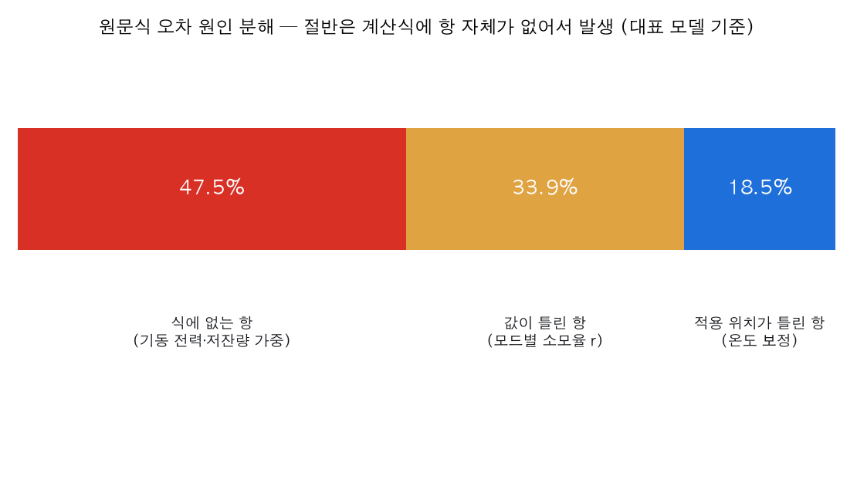
Appendix A5
오차 요인 분해
식에 없는 항 47.5% · 값 33.9% · 위치 18.5%
진단
처방
47.5%
기동 전력 · 전압강하 항 신설
식에 없는 항
33.9%
모드별 소모율 재추정
값이 틀린 항
18.5%
온도 계수를 소모 속도로 이동
적용 위치가 틀린 항
잔차를 조건별(모드 · 잔량 구간 · 온도 · 세션 길이)로 층화해 각 층에 남는 계통적 패턴을 추적했다. 계수만 다시 맞췄다면 오차의 절반도 잡지 못했다.
← 결론 1에서 연결 · 처방의 실제 형태는 A3
Notes:
검증과 진단을 가르는 지점이다.

Slide 17
Appendix A6
모델별 검증 결과
10종 전부 개선 · 가장 어려운 케이스도 함께
보정식
원문식
개선율
A-1
3.21
−78%
가장 어려운 케이스 — C-1
A-2
3.60
−77%
완주 판정 정확도는 보정 후에도 76%로 10종 중 유일하게 낮다. 다만 개선폭은 55% → 76%로 가장 크다. 세션이 길수록 작은 예측 오차가 완주 여부를 뒤집기 쉽기 때문이다.
B-1
2.40
−66%
B-2
3.06
−75%
C-1
5.25
−73%
최대 개선 — E-1
C-2
5.53
−75%
완주 판정 정확도 50% → 97%
D-1
2.15
−63%
D-2
2.40
−62%
E-1
3.11
−78%
E-2
3.98
−78%
설치형 웹앱 · 오프라인
데모 제어
검증 재현
단일 HTML 기반 PWA. 음성 클립까지 전 자산 캐시 — 네트워크 없이 전 구간 동작
“완주 경계” · “빠듯 경계” 버튼은 목표 여유 시간을 만족하는 잔량을 역산해 즉시 점프시킨다
사용 이력 → 재계산 스크립트 → 결과 데이터로 수치 전량 재현 가능
Notes:
C-1 76%를 먼저 말한다.

Slide 18
Appendix A7
SOC · SOH 상세
질문 대비 — 용어 정의와 수명 판정 기준
구분
SOC (State of Charge)
SOH (State of Health)
뜻
지금 남은 충전량
신품 대비 남은 성능
범위
0 ~ 100% · 쓰면 줄고 충전하면 회복
100%에서 시작해 단조 감소 · 회복 안 됨
변하는 속도
한 번의 청소로도 크게 변함
수백 사이클에 걸쳐 서서히 변함
답하는 질문
오늘 이 청소를 끝낼 수 있는가
앞으로 얼마나 더 쓸 수 있는가
앱에서의 쓰임
상태 판정(완주/빠듯/충전)의 입력
예측식의 소모 속도 보정 + 교체 시점 안내
흔한 오해
수명 판정 기준
“SOH 50%면 SOC도 50%” — 아니다. 완전히 다른 축이다
업계 통상 기준 — SOH 80% 미만이면 수명이 다한 것으로 본다
SOH 50%인 배터리도 만충하면 SOC는 100%가 된다. 다만 그 100%가 담는 에너지가 절반이다
앱은 SOH 80% 미만에서 코칭 화면에 “교체 검토” 안내를 띄운다
SOH를 넣기 전에는 배터리가 늙을수록 안내가 낙관적으로 틀렸다. 넣고 나서는 수명이 닳아도 안내가 계속 맞는다.
적용 방식 — 실효 소모율 ÷ SOH. SOH 80%면 소모 속도 1.25배, 가용 시간 20% 감소
← 서론 2 · 본론 4에서 연결
Notes:
“SOH 50이면 SOC도 50이냐”는 오해를 여기서 끊는다.

